Slide 1
情報モラル
③フィルタリング
スライド資料 D3
～正しくフィルタリングを知るために～
兵庫県版研修プログラム
Notes:
〈タイトル〉（この資料は、「教職員のための校内研修」や「保護者のためのPTA研修」などでの活用を目的とした資料です。）
これから、フィルタリングの仕組み～正しくフィルタリングを知るために～と題して、インターネットを安心・安全に使用する際の「フィルタリング」についての研修をはじめます。

Slide 2
フィルタリングの仕組み
スライド資料 D3-1
Notes:
〈タイトル〉

Slide 3
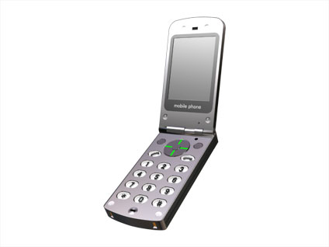


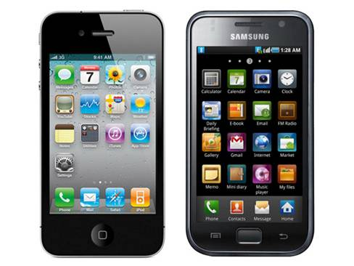

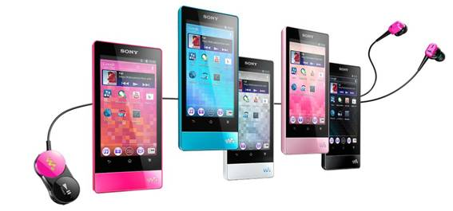
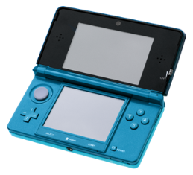
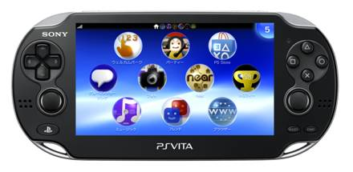
スマートフォン等端末機器のフィルタリングのしくみ
携帯電話事業者のサーバー
（ネットワーク型フィルタリング）
法による
提供義務
あり
ガラケー（従来型携帯電話）
３Ｇ回線
フィルタリング
インターネット
スマートフォン
４Ｇ・ＬＴＥ回線
無線LAN回線
フィルタリング
その他のWi-Fi接続機能を持つ機器
法による
提供義務
なし
Notes:
「フィルタリング」ってどのようなものなのでしょうか？
簡単に言うと、インターネット上の「有害サイト」や「悪質な違法サイト」などを閲覧できないようにしてくれるものです。
ガラケーと呼ばれる従来型携帯電話は、携帯電話事業者のサーバーでフィルタリングがかけられます。スマートフォンも同様です。
１８歳未満の子どもたちがスマートフォンなどを利用するときには、「携帯電話事業者は、フィルタリングを提供する義務を負う」ことが、法的に定められています。
しかし、近年Wi-Fiが急速に普及してきています。スマートフォンは、無線LAN回線を利用し、インターネットに接続することができます。
さらに、ウォークマンといった「携帯音楽プレイヤー」や、３DS、PSPといった「ゲーム機」も、Wi-Fiを利用することでインターネットに接続することができます。ゲーム機でYouTubeなどの動画も見ることができるのです。Wi-Fi接続の場合、「有害サイト」などをブロックするためには、個別に設定をする必要があります。近年は、ゲーム機にフィルタリングの機能が搭載されているものもあります。

Slide 4
フィルタリングの有効性
違法・有害サイトへの接続を制限できる
ネットを介して遭遇する、
様々な「危険」を回避することが
可能となる
Notes:
このフィルタリングの有効性は、「違法・有害サイトへの接続を制限できる」という点です。
「違法・有害サイトへの接続を制限できる」ということは、「ネットを介して遭遇する、様々な『危険』を回避することが可能となる」ということです。
子どもたちを、ネット上の危険から守るために、フィルタリングは非常に有効です。
では、これから「フィルタリング」についての質問をします。考えてみてください。

Slide 5
Q１ フィルタリングを利用していると
LINEはできない？
○ ・ ×
できない できる
Notes:
今や、スマートフォンを使用している人のほとんどが利用している無料通信アプリの代表「LINE」。
「無料であること」「操作しやすいこと」「スタンプがカワイイこと」などから、幅広く利用されています。
そこで、第１問「フィルタリングを利用していると、LINEはできない？」。
○でしょうか？ ×でしょうか？

Slide 6
正解は、×できる
フィルタリングを利用していても、LINEはできます。
Notes:
正解は、×です。
フィルタリングを利用していても、LINEは利用できます。
（参考）EMA認定を受けたため、特別な設定をすることなく、フィルタリングを利用してもアプリが使えます。（2015年3月31日付）

Slide 7
Q２ フィルタリングを利用していると
無料ゲームはできない？
（パズドラ・モンストなど）
○ ・ ×
できない できる
Notes:
続いて、第２問「フィルタリングを利用していると、無料ゲームはできない？」。
○でしょうか？ ×でしょうか？

Slide 8
正解は、×できる
フィルタリングを利用していても、無料ゲームはできる。
Notes:
正解は、×です。
フィルタリングを利用していても、無料ゲームは利用できます。

Slide 9
Q３ フィルタリングを利用していると
ゲームのアイテムを
購入できない？
（パズドラの魔法石など）
○ ・ ×
できない できる
Notes:
無料ゲームの中には、アイテムを購入することが可能なものもあります。
そこで、第３問「フィルタリングを利用していると、ゲームのアイテムを購入できない？」。
○でしょうか？ ×でしょうか？

Slide 10
正解は、×できる
フィルタリングを利用していても、アイテムは購入はできる。
ただし、購入には保護者の許可が必要な設定にできる。
Notes:
正解は、×です。
フィルタリングを利用していても、アイテムの購入はできます。
ただし、購入には保護者の許可が必要な設定にすることができます。

Slide 11
Q４ フィルタリングを利用していると
見られないサイトがある？
○ ・ ×
ある ない
Notes:
では、第４問「フィルタリングを利用していると、見られないサイトがある？」
〇でしょうか？ ×でしょうか？

Slide 12
正解は、○ある
悪質な違法サイトや有害なものは、見られないので安心。
Notes:
正解は、〇です。
先ほどからお話ししているように、悪質な違法サイトや子ども達に有害な画像や動画などを見られないように制限するものが、フィルタリングです。

Slide 13
Q５ 携帯ゲーム機は、 .
インターネットができない？
○ ・ ×
できない できる
Notes:
第５問「３ＤＳやＰＳＰなどの携帯ゲーム機は、インターネットができない？」
〇でしょうか？ ×でしょうか？

Slide 14
正解は、×できる
Wi-Fiに接続すると、インターネットができます。
Notes:
正解は、×です。
Wi-Fiを利用すると、インターネットに接続することができます。
ゲーム機といえども、インターネットに接続することができる時点で、パソコンやスマートフォンと同じ、危険性があります。
最近では、コンビニやファーストフード店などの店舗や公共施設などに、無料のWi-Fiのアクセスポイントがたくさんあります。

Slide 15
Q６ 携帯ゲーム機は、 .
フィルタリングを
利用できない？
○ ・ ×
できない できる
Notes:
では、第６問「でも、３ＤＳやＰＳＰなどの携帯ゲーム機は、フィルタリングを利用できない？」
スマートフォンではなく、ゲーム機のことです。
〇でしょうか？ ×でしょうか？

Slide 16
正解は、×できる
フィルタリングソフトを活用すればフィルタリングは利用できる。
ゲーム機本体の設定でも、閲覧制限が可能。
Notes:
正解は、×です。
ゲーム機用のフィルタリングソフトが市販されています。
また、最近では、ゲーム機本体の設定でも、閲覧制限ができるようになっています。
詳細は、各ゲーム機メーカーのホームページ等で、ご確認ください。

Slide 17
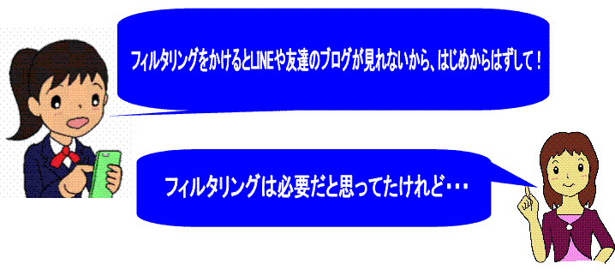
フィルタリングをかけると友達のブログとかが見れないから、はじめから外して！
フィルタリングは必要だ！と思っていたけど・・・
適切な対応は、どれだと思いますか？
① フィルタリングは、面倒なのではずそう
② フィルタリングを利用していても、必要なブログとか
は見られるので、利用しておくね
③ フィルタリングは効果がないのではずそう
④ フィルタリングは、お金がかかるのでやめておこう
Notes:
さて、今度は４択です。スマートフォンを購入する場面です。
子どもが「フィルタリングをかけるとLINEや友達のブログが見れないから、はじめから外して！」と言ってきました。
保護者としては、「フィルタリングが必要だ」という考えです。どのように対応するのが適切だと思いますか？
①フィルタリングは、面倒なのではずそう
②フィルタリングを利用していても、必要なブログとかは見られるので、利用しておくね
③フィルタリングは効果がないのではずそう
④フィルタリングは、お金がかかるのでやめておこう

Slide 18
正解は、②
フィルタリングを利用していても、必要なブログとかは見られるので、利用しておくね
Notes:
正解は②の、「フィルタリングを利用していても、必要なブログとかは見られるので、利用しておくね」です。
これが正しい対応であることは、みなさん、もうおわかりですよね。

Slide 19
フィルタリングを利用していると・・・ | 答え
LINEはできない？ | できる
無料ゲームはできない？ | できる
ゲームのアイテムを購入できない？ | できる
見られないサイトがある？ | ある
Notes:
これまでの内容をまとめると、このようになります。
フィルタリングを利用していても、LINEや無料ゲームなどはできます。
個別に設定すれば、必要に応じて利用することができます。

Slide 20
携帯ゲーム機は・・・ | 答え
インターネットができない？ | できる
フィルタリングが利用できない？ | できる
Notes:
携帯ゲーム機でも、インターネットができるし、フィルタリングも利用できます。
ゲーム機本体の設定でも、閲覧制限等ができます。

Slide 21
LINEをやりたくてスマートフォンを買ってもらった
18歳未満なので
携帯ショップでフィルタリングを設定した
LINEがフィルタリングでブロックされた！
これは不便だ！
このパターンが多い！
こちらが正解
親に頼んでフィルタリングを外してもらった
フィルタリングの設定でLINEだけ許可してもらった
危険なサイトもアプリも全部使えるようになった！
危険なサイトやアプリは防ぎつつ、LINEは使える
Notes:
現実に、このようなことが起こっています。
「LINEをやりたくてスマートフォンを買ってもらった」
でも、「１８歳未満なので、携帯ショップでフィルタリングを設定した」
そうすると、「LINEがフィルタリングでブロックされた！これは不便だ！」
となったときに、「親に頼んでフィルタリングを外してもらった」。フィルタリングを外すには、保護者の同意が必要です。
結果として、「危険なサイトもアプリも全部使えるようになった」。このパターンが非常に多いのが現状です。
「フィルタリングの設定で、LINEだけ許可する」と「危険なサイトやアプリは防ぎつつ、LINEは使える」ようになります。
こちらの対応が正解なのです。

Slide 22
フィルタリングをかけると友達のブログとかが見れないから、はじめから外して！
フィルタリングを利用していても、必要なブログとかは見られるので、利用しておくね
Notes:
このような対応をしなければいけませんね。

